Slide 1
La pédagogie du projet La démarche de projet

Slide 2
Pédagogie (la démarche) de projet …. C’est quoi ?
C’est une entreprise collective gérée par le groupe-classe
Elle s’oriente vers une production concrète
Elle induit un ensemble de tâches dans lesquelles tous les élèves peuvent s’impliquer et jouer un rôle actif
Elle suscite l’apprentissages de savoirs et de savoir-faire de gestion de projet
Elle favorise en même temps des apprentissages identifiables
Apprendre à l’école à travers des projets : pourquoi ? comment ? - Philippe Perrenoud
Notes:
1 - l'enseignant anime, mais ne décide pas de tout
2- au sens large: texte, journal, spectacle, exposition, maquette, carte, expérience scientifique, danse , chanson, bricolage, création artistique ou artisanale, fête, enquête, sortie, manifestation sportive, rallye, concours, jeu etc.
3- qui peut varier en fonction de leurs moyens et intérêts;
suscite l'apprentissage de savoirs et de savoir-faire de gestion de projet (décider, planifier, coordonner, etc.)
4 -décider, planifier, coordonner, etc.)
5-identifiables (au moins après coup) figurant au programme d'une ou plusieurs disciplines (français, musique, éducation physique, géographie).

Slide 3
Pédagogie (la démarche) de projet …. Pourquoi ?
Pour une mobilisation de savoirs et savoir-faire acquis, construire des compétences.
Pour accroitre le sens des savoirs et des apprentissages scolaires.
Pour agir sur la motivation
Pour permettre d’identifier des acquis et des manques dans une perspective d’autoévaluation et d’évaluation-bilan.
Pour développer la coopération et l’intelligence collective
Notes:
1 - Un projet confronte à de “ vrais ” problèmes, qui ne sont pas des exercices scolaires
2- pas du « hors sol »
3-
4- projet = réutilisation, mobilisation de connaissances ( connaissance # compétence)
5→ travailler autrement, en groupe avec des responsabilités #

Slide 4
Pédagogie (la démarche) de projet …. Pourquoi ?
Pour aider chaque élève à prendre confiance en soi, renforcer l’identité personnelle et collective
Pour développer l’autonomie et la capacité de faire des choix et de les négocier
Pour former à la conception et à la conduite de projets.
Pour permettre d’impliquer un groupe dans une expérience “ authentique ”, forte et commune
Pour stimuler la pratique réflexive et les interrogations sur les savoirs et les apprentissages
Notes:
6- sortir du cadre scolaire → moins d’appréhension
7-
8- se projeter, planifier → domaine 2 du socle commun « des outils pour apprendre »
9- cf. sens, symbole
10-

Slide 5
Pédagogie du projet … principe généraux
Le projet
Est finalisé
Est problématisé
Est organisé
Est contextualisé

Slide 6
Pédagogie du projet … des questions à se poser
A qui montrer ? où montrer ?
Dans la classe
Que montrer ? (l’élève est conscient dès le départ des enjeux)
des spectacles …
Qu’organiser ?
une rencontre inter-classes, inter-écoles, école –collège
Profiter des manifestations locales ou nationales :
Hors de la classe
Hors l’école
des expositions, exposé …
des cd-rom, sites internet…
des défis : lecture, technologiques
Action contre la faim
Semaine de la science
Etc.
Etc.
Etc.

Slide 7
Programmation d’un projet
Projet
Thème

Slide 8
Démarche d’élaboration
La phase de sensibilisation
La phase de décision.
La phase de réalisation
La phase d'évaluation
La phase d'émergence
La phase d'élaboration
La phase de communication et de restitution
D’après : COLLECTIF, Réseau Ecole et Nature, 1996, La pédagogie de projet : outil pour l'éducation à l'environnement, L'Harmattan, Paris.

Slide 9
Un projet est-ce tout rose ?
Jean Pierre Boutinet, in SCIENCES HUMAINES N0 39 MAI 1993
Bénéfices
Méfaits
Finalité / Démarche
Coût / Avantage
Lourdeur / Plaisir
…
Inspiré de J-P. Boutinet, in SCIENCES HUMAINES N0 39 MAI 1993

Slide 10
Des idées, des exemples …. De projets ….
Projets
Multi, inter, trans-disciplinaires
Interclasses
Intra-cycle
1er degrés
2nd degrés
Liaison CM2-6°
Autres ….
Notes:
Projet :
course contre la faim (EMC / EPS) → intra cycle / interdisciplinaire.
Projet Eau (EPS, HG, physique)
Projet liaison CM2-6e : défi, organiser une rencontre
EPI (le corps et l’effort – comédie musicale, etc)

Slide 11
Un cas particulier et nouveau : les Enseignements pratiques interdisciplinaires E.P.I.

Slide 12
L’Enseignements Pratique interdisciplinaire (EPI)
Concerne les élèves du cycle 4
Approfondir des connaissances et des compétences par une démarche de projet
Une réalisation concrète, individuelle ou collective
Développer les compétences liées a l'oral, l'esprit créatif et la participation
Toutes les disciplines d'enseignement contribuent aux EPI + CPE + Professeurs documentalistes
S’inscrire dans un travail en équipe
Enseignements au collège circulaire n° 2015-106 du 30-6-2015 MENESR - DGESCO A1-2
http://www.education.gouv.fr/pid25535/bulletin officiel.html?cid bo=90913

Slide 13
Qu’est ce qu’un EPI ?
EPI
8 thèmes
Intérêt
Evaluation
Disciplines
Pédagogie de projet
Aborder la complexité du monde
D’après E. Sannier & C. Lentz - 2016

Slide 14
Les 8 thèmes
8 thèmes
Corps, santé, bien-être, sécurité
Culture et création artistiques
Transition écologique et développement durable
Information, communication, citoyenneté
Langues et cultures de l’Antiquité
Langues et cultures étrangères ou, le cas échéant, régionales
Monde économique et professionnel
Sciences, technologie et société

Slide 15
L’intérêt
Traiter différemment le programme
Contribuer à la construction des 3 parcours de l‘élève : parcours avenir, parcours citoyen, parcours d‘éducation artistique et culturel
Diversifier les modalités d'enseignement et co-enseigner, travailler en équipe et apprendre des autres disciplines
Disciplines
Aborder un objet, un thème dans ses différentes dimensions
Décloisonner les apprentissages
Travailler (initiation, renforcement, approfondissement, transfert) des compétences transversales et disciplinaires.
Aborder la complexité du monde
D’après E. Sannier & C. Lentz - 2016

Slide 16
L’intérêt
Motiver l’élève par la réalisation d’une production
Alternance de phases d’acquisition et de phases de réinvestissement des acquis
Possibilité d’interventions extérieures
Choix des activités en fonction des besoins des élèves (l’ensemble des élèves ne fait pas forcément la même chose)
Rendre l’élève acteur du projet : choix de la réalisation et des procédures, implication dans un rôle, dans l’évaluation, …
Pédagogie de projet
D’après E. Sannier & C. Lentz - 2016

Slide 17
L’évaluation
Evaluation
L’épreuve orale du DNB.
Des compétences et des parties de programmes disciplinaires.
Des compétences transversales du Socle commun.
Une réalisation, individuelle ou collective incluant éventuellement l’usage du numérique
D’après E. Sannier & C. Lentz - 2016

Slide 18
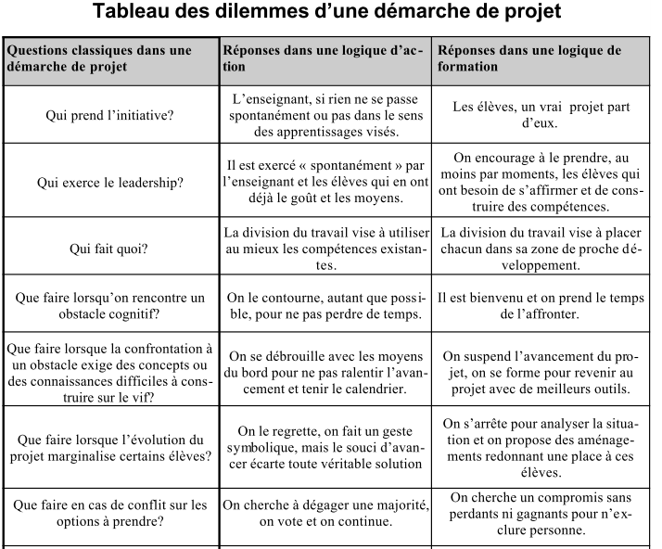

Slide 19
